Slide 1
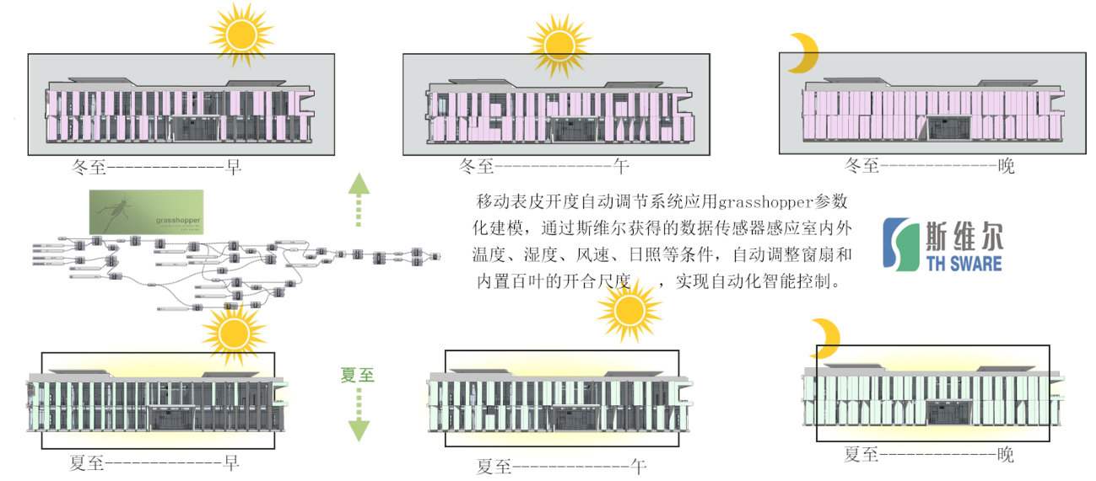
2.1拔新领异——可移动表皮

Slide 2
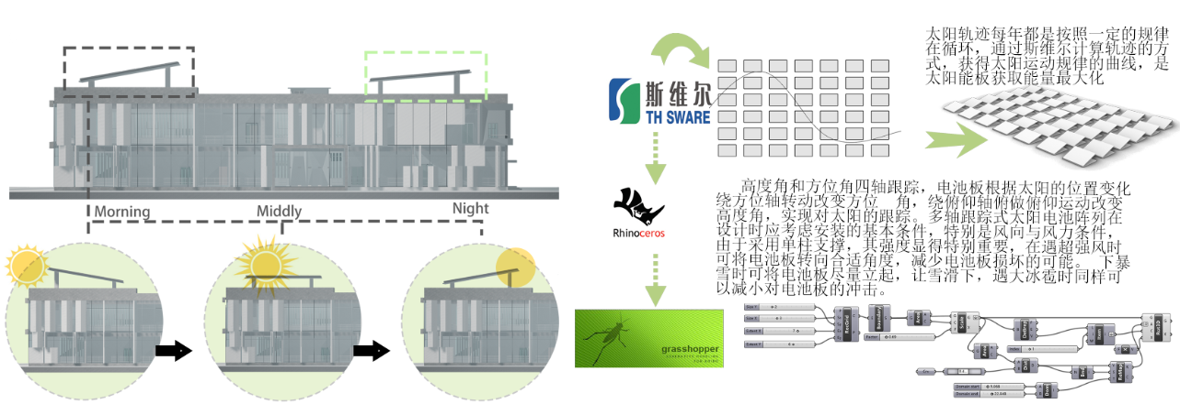
2.1.拔新领异——太阳能分析
太阳能分析

Slide 3
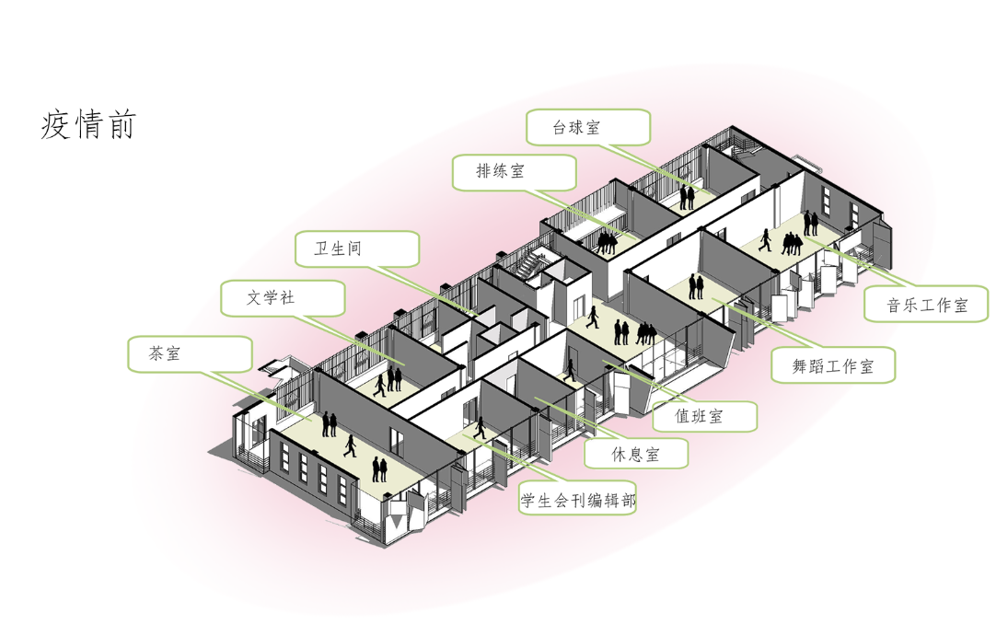
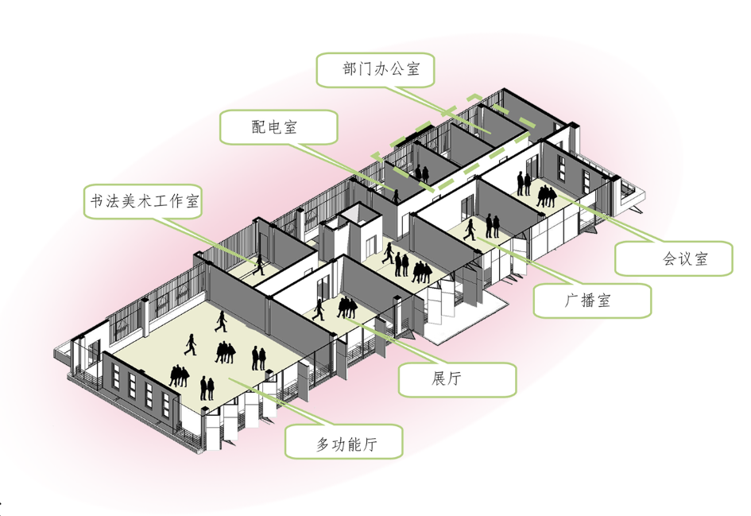
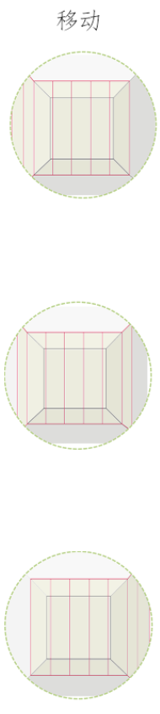
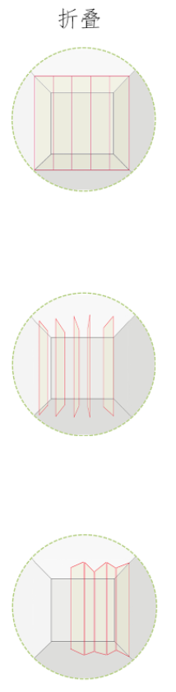
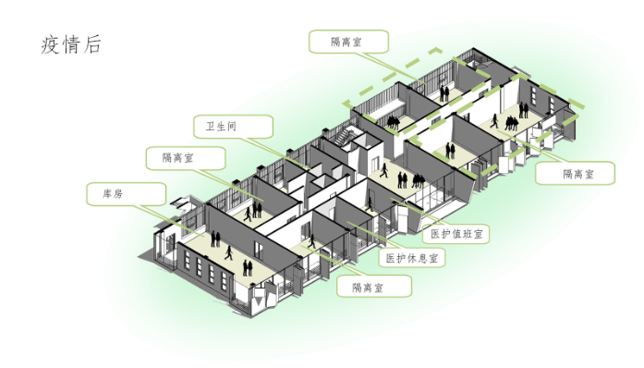
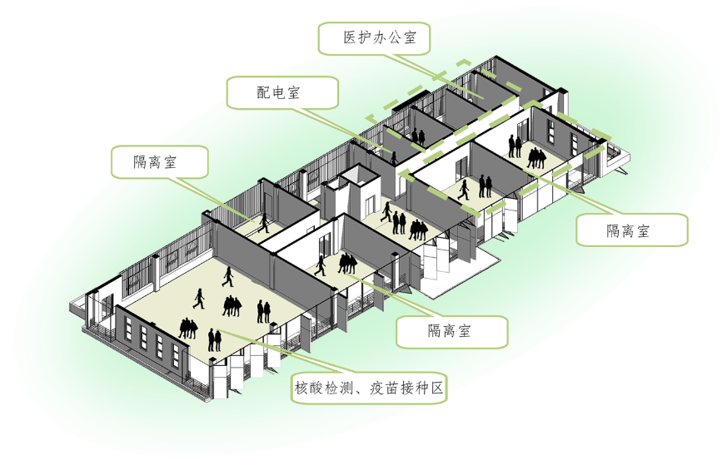
2.1.拔新领异——可移动隔墙

Slide 4
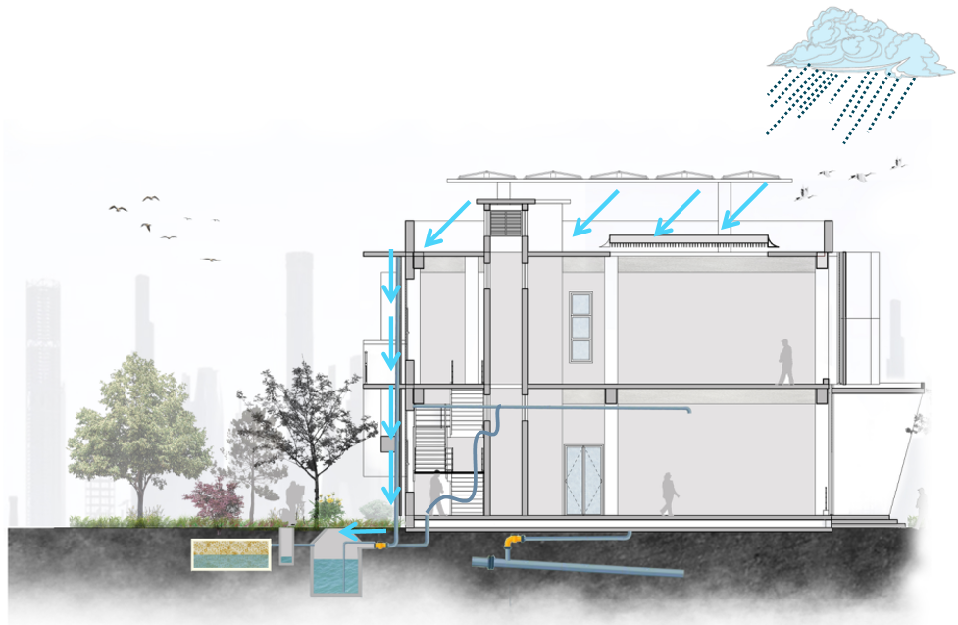
2.2.独出心裁——绿建措施
雨水回收系统
①屋面雨水收集系统。集下来的雨水采用简单的处理后，使其达到杂用水水质标准，用于厕所冲洗、庭院浇洒、工业冷却等；
②雨水截污与渗透系统。将道路雨水通过下水道排入沿途大型蓄水池或通过渗透补充地下水；
③生态小区雨水利用系统。在小区沿排水道修建渗透浅沟，表面植有草皮，供雨水径流流过时下渗。

Slide 5
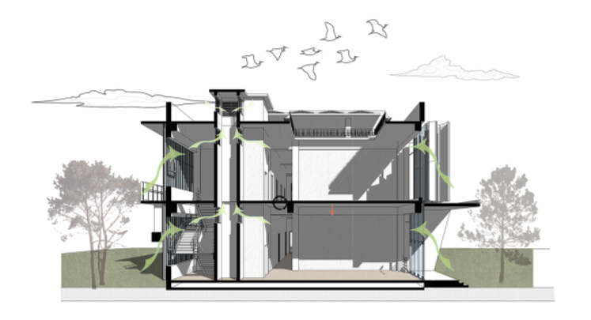
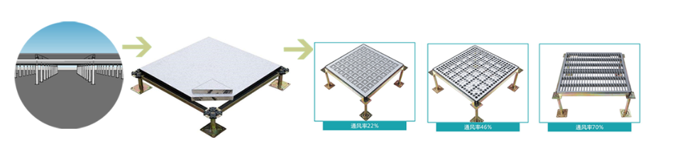
2.2.独出心裁——绿建措施
通风地板
1.通风地板具有超强的抗静电性能，其抗静电性能稳定；
2.通风地板支撑承载能力强
3.通风地板其材材料优质，质量有保证
4.通风地板具备耐磨、防潮、防腐蚀强

Slide 6
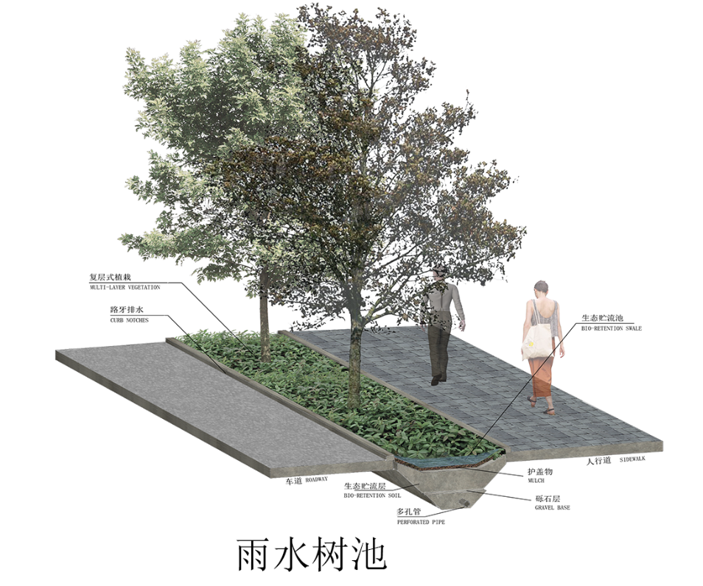
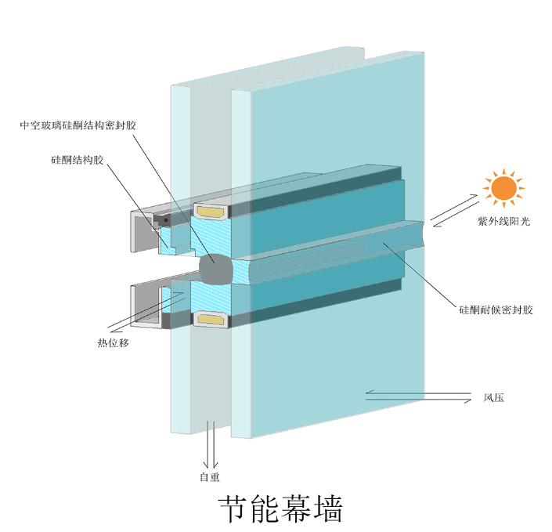
2.2.独出心裁——绿建措施
一种储存雨水的树池，具有结构简单，既能储存雨水，又实现引导树木根系向下生长的特点。
节能幕墙相对主体结构具有一定位移能力，自身有一定变形能力，具有环保和节约能源的能力。

